Slide 1
STAR WARS

Slide 2
1.epizoda:FATONSKA PRIJETNJA
Epski znanstveno-fantastični film kojeg je napisao i režirao George Lucas. To je četvrti snimljeni film iz sage Zvjezdanih ratova, ali prvi po kronološkom redu događaja te prvi iz tzv.prequel trilogije serijala.
Fantomska prijetnja također je označila povratak Lucasa filmskoj produkciji nakon njegove 22-godišnje redateljske stanke; radi se o njegovom sveukupno četvrtom redateljskom uratku.

Slide 3
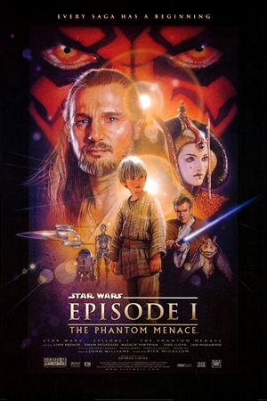
Radnja filma prati Jedi viteza Qui-Gon Jinna i njegovog učenika Obija-Wan Kenobija koji prate i štite kraljicu Amidalu tijekom njezinog putovanja s planeta Naboo na planet Coruscant u nadi da će pronaći mirovno rješenje za međugalaktički spor oko uvođenja trgovačkog poreza.

Slide 4
U filmu se također upoznajemo i s mladim Anakinom Skywalkerom prije nego je postao Jedi vitez, a portretiran je kao mladi dječak-rob koji se čini neobično ispunjen snagom Sile; u isto vrijeme vitezi se moraju suprotstaviti tajanstvenom povratku Sitha.
Lucas je produkciju ovog filma započeo nakon što je zaključio da je tehnologija filmskih vizualnih efekata napredovala do razine onoga što je on želio vidjeti u četvrtom filmu sage. Snimanje filma odvijalo se tijekom 1997.godine (započelo je 26. lipnja 1997.) na raznim lokacijama koje su uključivale filmske studije Leavesden i pustinju u Tunisu. Specijalni efekti u filmu sadržavali su dugačke kompjuterski-generirane sekvence (CGI), a neki likovi i lokacije bile su u potpunosti digitalizirane te nisu postojale u stvarnom svijetu.

Slide 5
Film je svoju kino distribuciju započeo 19. svibnja 1999. godine, šesnaest godina nakon premijere prethodnog filma iz sage Zvjezdanih ratova -Povratak Jedija (25. svibnja 1983. godine). Početak distribucije filma popraćen je izrazitom medijskom pažnjom i velikim iščekivanjem zbog toga što su prethodni nastavci stvorili milijune obožavatelja diljem svijeta. Unatoč pomiješanim kritikama koje su uglavnom hvalile specijalne efekte i akcijske sekvence, ali izrazito kritizirale scenarij, karakterizaciju likova i glumu, filmFantomska prijetnja ukupno je na svjetskim kino blagajnama utržio 924,3 milijuna dolara čime je postao najgledaniji film iz serijala Zvjezdanih ratova(bez podešavanja inflacije). U veljači 2012. godine u kino distribuciju krenula je 3D verzija filma koja je zaradila dodanih 102,7 milijuna dolara čime je sveukupni box-office rezultat filma prešao jednu milijardu dolara i zauzeo 13. mjesto na listi najgledanijih filmova svih vremena.

Slide 6
2.epizoda:KLONOVI NAPADAJU
godine kojeg je režirao George Lucas, a čiji su scenarij zajedno napisali Lucas i Jonathan Hales. Radi se o sveukupno petom nastavku sageZvjezdanih ratova i drugom nastavku kompletnog serijala po kronološkom redu. Ukupnog trajanja od 142 minute to je ujedno i najduži film kompletne sage.

Slide 7
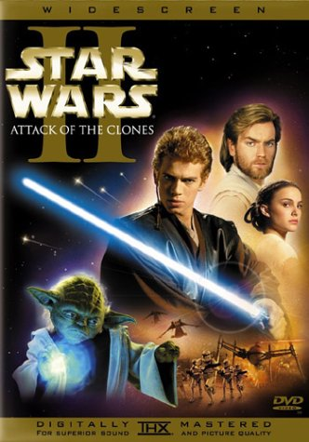
Radnja filma odvija se 10 godina nakon događaja iz filma Zvjezdani ratovi - Epizoda I: Fantomska prijetnja, u vrijeme kada se cjelokupna galaksija nalazi na rubu građanskog rat.
Pod vodstvom Jedija-odmetnika grofa Dookua, tisuće planetarnih sistema prijete odcjepljenjem iz Galaktičke republike. Nakon pokušaja atentata na senatoricu Padmé Amidalu, bivšu kraljicu planeta Naboo, Jedi učeniku Anakinu Skywalkeru dodijeljen je zadatak da ju čuva dok njegov mentor Obi-Wan Kenobi istražuje tko stoji iza atentata.

Slide 8
Uskoro se Anakin, Padme i Obi-Wan nađu u središtu separatističkog teritorija i na početku nove prijetnje galaksiji - ratova klonova.
Film je sa službenom kino distribucijom započeo 16. svibnja 2002. godine i bio je prvi u povijesti koji je u potpunosti snimljen u visoko-razlučivom sistemu od 24 sličice u sekundi. Kritike su bile raznolike - od pomiješanih do pozitivnih,a sam je film bio veliki komercijalni uspjeh; međutim, postao je prvi film u franšizi Zvjezdanih ratova koji na kraju godine nije postao najgledaniji film na box-officeu.

Slide 9
3.epizoda:OSVETA SITHA
Američki epski znanstveno-fantastični film iz 2005.godine kojeg je napisao i režirao George Lucas. To je sveukupno šesti snimljeni film iz sage Zvjezdanih ratova, ali treći ako se gleda kronologija događaja u radnji serijala.
Radnja filma odvija se tri godine nakon početka ratova klonova. Jedi vitezovi raštrkani su kroz cijelu galaksiju u kojoj vode veliku vojsku klonova u ratu protiv separatista. Jedi vijeće šalje Jedi viteza Obija-Wan Kenobija da eliminira zlog generala Grievousa, vođu separatističke vojske.

Slide 10
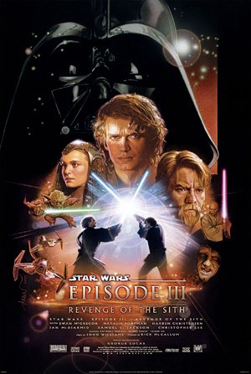
U međuvremenu se Jedi vitez Anakin Skywalker, odvojen od svog bivšeg učitelja Kenobija, sve više zbližava s Palpatineom, vrhovnim kancelarom Galaktičke Republike koji je ujedno i mračni Sith Lord.
Njihovo prijateljstvo uskoro će se pokazati opasnim za red Jedija, Republiku, ali i samog Anakina koji će u konačnici prijeći na tamnu stranu Sile i postati Dark Vader te tako promijeniti sudbinu galaksije zauvijek.

Slide 11
Lucas je počeo pisati scenarij za treću epizodu prije nego je uopće započela produkcija prethodnog nastavka - Klonovi napadaju.
Snimanje filma odvijalo se u Australiji te Tajlandu i Italiji i trajalo je preko tri mjeseca. Kino distribucija filma započela je 19. svibnja 2005. godine, a sam film dobio je uglavnom pozitivne ocjene kritičara, pogotovo ako se uspoređuju kritike prethodna dva nastavka sage.
Film Osveta Sitha nakon početka kino distribucije oborio je nekoliko box-office rekorda te u konačnici na svjetskim kino blagajnama utržio 848 milijuna dolara čime je postao drugi najgledaniji film iz sage Zvjezdanih ratova (kada se ne gleda inflacija kinoulaznica). U Hrvatskoj je film u kinima pogledao 105 tisuća gledatelja.

Slide 12
Osvetha Sitha bio je najgledaniji film 2005. godine u američkim kinima, te drugi najgledaniji film iste godine u svjetskim kinima (prvi je bio Harry Potter i Plameni pehar). Do kolovoza 2014. godine film Osveta Sitha nalazi se na 38. mjestu najgledanijih filmova svih vremena.

Slide 13
4.epizoda:NOVA NADA
Taj film je prvi krenuo u distribuciju, ali je zapravo kronološki četvrti u sagi o Zvjezdanim ratovima.
"Ratovi zvijezda" su sa zaradom od 461 milijun $ - 1,4 milijarde prilagođeno po inflaciji - postalinajkomercijalniji film 1970-ih a danas se nalaze i na listi 250 najboljih filmova kinematografije na siteu IMDb.com.

Slide 14
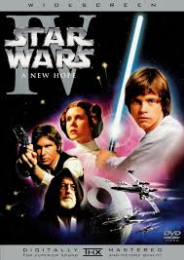

Slide 15
5.epizoda:CARSTVO UZVRAĆA UDARAC
epski znanstveno-fantastični film iz 1980. godine kojeg je režirao Irvin Kershner, producirao Gary Kurtz, a napisali Leigh Brackett i Lawrence Kasdan prema priči Georgea Lucasa koji je također bio izvršni producent. To je sveukupno drugi film snimljen iz sage Zvjezdanih ratova, a peti po kronologiji događaja.

Slide 16
Radnja filma smještena je tri godine nakon događaja iz prethodnog nastavka - Nova nada. Galaktičko carstvo pod vodstvom okrutnog Dartha Vaderanalazi se u potjeri za Lukeom Skywalkerom i ostalim članovima pobunjeničkog saveza.
Dok Vader proganja malu skupinu Lukeovih prijatelja - Han Soloa, princezu Leiu Organu i ostale - kroz galaksiju, Lukea sve o Sili uči stari Jedi vitez Yoda. Ali nakon što Vader zarobi Lukeove prijatelje, Luke mora odlučiti želi li završiti sa svojom obukom i postati pravi Jedi vitez ili se suočiti s Vaderom kako bi spasio svoje prijatelje.

Slide 17
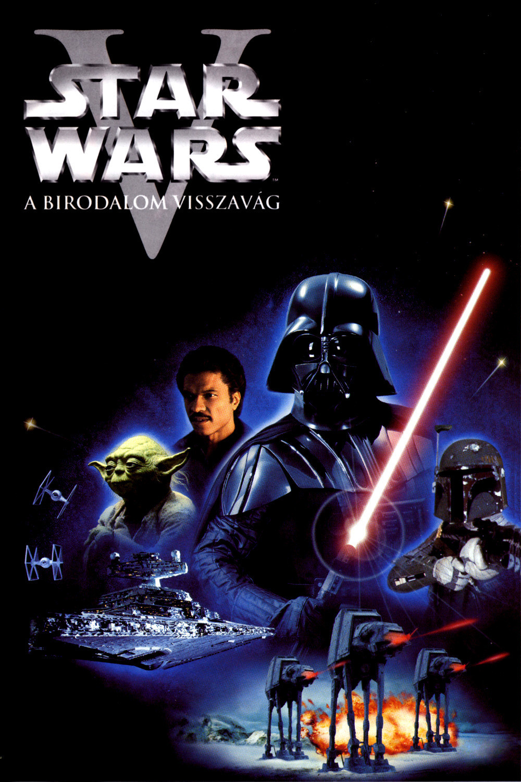
Nakon izuzetno teške produkcije, film Carstvo uzvraća udarac započeo je s kino distribucijom 21. svibnja 1980. godine te u početku dobio pomiješane kritike filmske struke, premda će u kasnijim godinama postati jedan od kritički najhvaljenijih filmova iz sage, a danas se smatra jednim od najboljih filmova ikad snimljenih.

Slide 18
6:epizoda:POVRATAK JEDIJA
epski znanstveno fantastični film iz 1983. godine za koji su scenarij napisali Georg Lucas i Lawrence Kasdan: režirao ga je Richard Marquand.
To je treći film iz ciklusa Zvjezdanih ratova, šesti po kronologiji događaja radnje i prvi snimljen THX tehnologijom.
Radnja filma smještena je godinu dana nakon događaja iz prethodnoga nastavka Carstvo uzvraća udarac.

Slide 19
Film su producirali Howard Kazanjian i kompanija Lucasfilm, a glavne su uloge u filmu ostvarili Mark Hamill,Harrison Ford, Carri Fisher, Billy Dee Williams, Anthony Daniels, David Prowse, Kenny Baker, Peter Mayhew i Frank Oz.
Zlo Galaktičko carstvo pod vodstvom okrutnoga cara Palpatinea radi na izgradnji nove Zvijezde Smrti kako bi konačno uništili pobunjenički savez.
Budući da Palpatine želi osobno nadgledati posljednju fazu njezine izgradnje, pobunjenička flota planira frontalni napad na Zvijezdu Smrti kako bi spriječila njezin nastanak te kako bi ubila Palpatinea i time napokon okončala postojanje carstva.

Slide 20
U međuvremenu Luke Skywalker, vođa pobunjenika iJedi vitez, vodi vlastitu bitku kako bi Dartha Vadera – svoga oca i bivšega Jedi viteza, nekoć znanog pod imenom Anakin – vratio s puta mračne strane Sile.
Redatelji David Lynch i David Cronenberg bili su u pregovorima za režiju posljednjega nastavka sage prije nego je taj zadatak preuzeo Marquand. Produkcijski tim koristio je Lucasove nacrte priče tijekom pretprodukcije: Lucas, Kasdan, Marquand i producent Kazanjian proveli su zajedno dva tjedna kako bi, pišući scenarij, detaljno razradili priču filma.

Slide 21
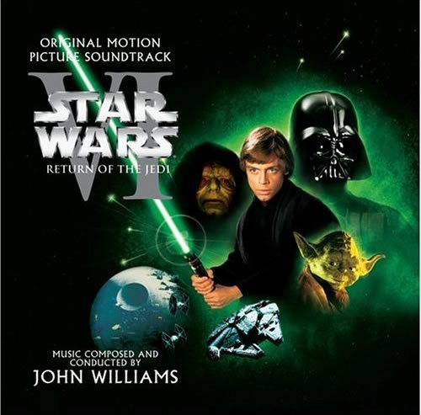
Film je u kino distribuciju pušten 25. svibnja 1983. godine uz uglavnom pozitivne kritike. Zarada filma u kinima diljem svijeta iznosi više od 475 milijuna dolara.

Slide 22
7.epizoda:SILA SE BUDI
To je sveukupno sedmi nastavak franšize Zvjezdanih ratova u kojemu su glavne uloge ostvarili John Boyega, Daisy Ridley, Adam Driver, Oscar Isaac, Andy Serkis, Domhnall Gleeson i Max von Sydow uz Harrisona Forda, Carrie Fisher, Marka Hamilla, Anthonyja Danielsa,Petera Mayhewa i Kennyja Bakera koji repriziraju svoje uloge iz prijašnjih nastavaka. Priča filma odvija se 30 godina nakon događaja opisanih u filmu Povratak Jedija (iz 1983. godine)

Slide 23
Nakon što je 2012. godine kompanija Walt Disney Pictures otkupila prava na franšizu od Lucasfilma, objavljeni su planovi za novu trilogijuZvjezdanih ratova.
Film Sila se budi prvi je snimljeni film iz nove trilogije nakon otkupa prava kojeg su producirali Kathleen Kennedy, J. J. Abrams i njegov dugogodišnji suradnik Bryan Burk. Kreator cijele franšize, George Lucas, na ovom filmu radio je kao kreativni savjetnik, a to će također biti i na sljedećim filmovima iz planirane trilogije
Abrams je režirao film prema scenariju kojeg je napisao skupa s Lawrenceom Kasdanom, jednim od scenarista filmova iz originalne trilogije Carstvo uzvraća udarac (iz 1980. godine) i Povratak Jedija.

Slide 24
Abrams i Kasdan prepravili su originalnu ideju za priču autora Michaela Arndta, koji je također osmislio kostur radnje filma.
Film Sila se budi producirale su kompanije Walt Disney Pictures, Lucasfilm i Bad Robot Productions, a službeni svjetski distributer filma biti će Walt Disney Studios.
Snimanje filma započelo je u travnju 2014. godine u Abu Dhabiju i Islandu, a završilo u studenom iste godine u Abu Dhabiju i u studijima Pinewood u Engleskoj.

Slide 25
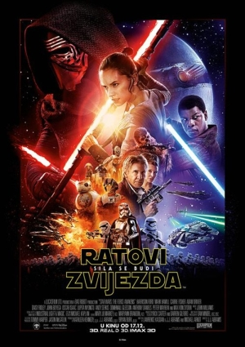
Film Sila se budi sa svojom službenom kino distribucijom u kinima diljem svijeta krenut će 18.prosinca 2015. god-ne.

Slide 26
HVALA NA PAŽNJI
Izradili:Matija Sigurin i Luka Šuperina raz. 6b i 6a.

